Slide 1
Chia tách dữ liệu với Training / Test Set

Slide 2
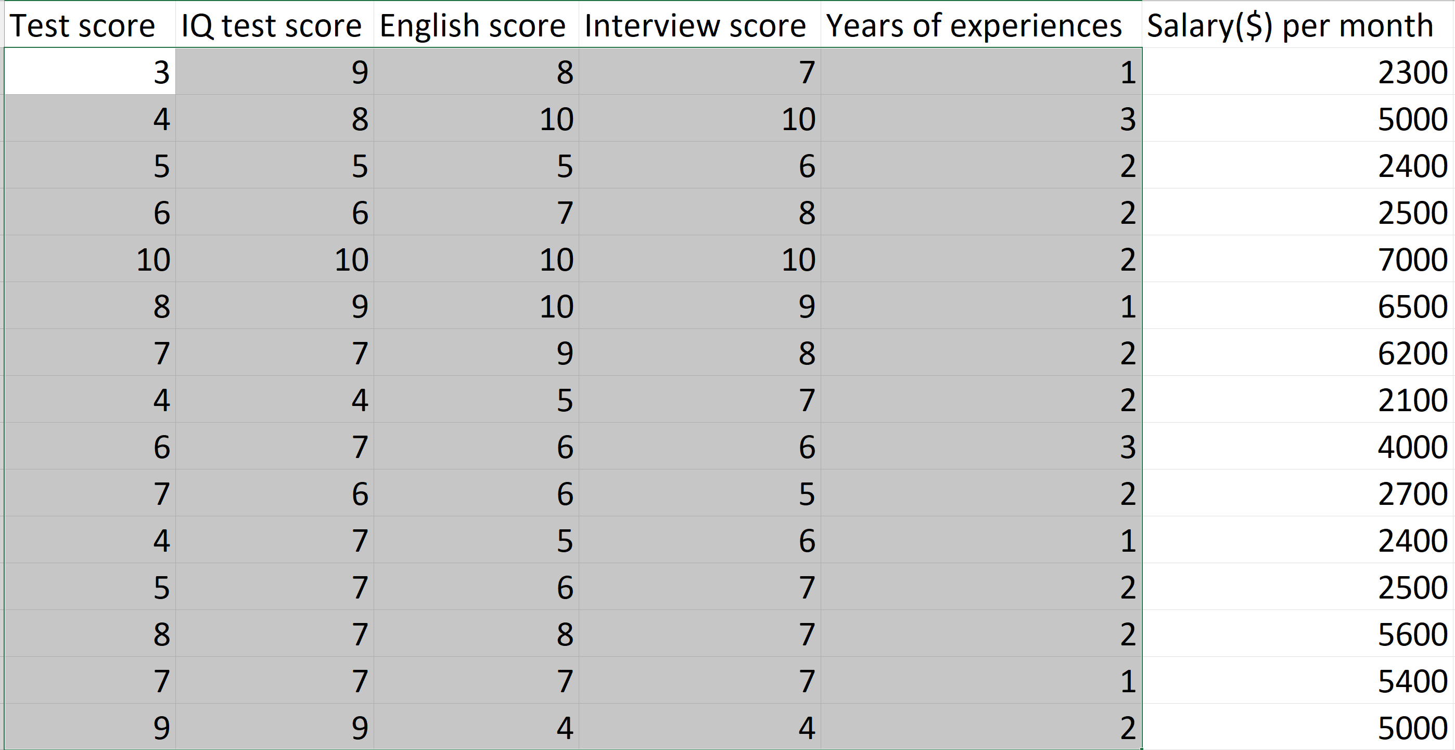
80%
20%

